Slide 1

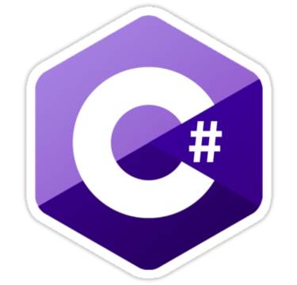
Pruebas Unitarias en C#
Una prueba unitaria es fundamental en el desarrollo de software, ya que verifica el correcto funcionamiento de unidades individuales de código en C#.
by Cesar Alvaro Miranda Gutierrez

Slide 2
Objetivo de las Pruebas Unitarias
El objetivo principal es asegurar que los resultados sean consistentes y esperados en diversas condiciones de ejecución.
Fidelidad de resultados
Garantizar que los resultados sean fieles a la lógica del código.
Robustez del código
Identificar y corregir posibles problemas de funcionamiento.
Compatibilidad
Comprobar que el código funciona en diferentes entornos y sistemas.

Slide 3
Implementación en C#
En C#, se utilizan frameworks populares como MSTest, NUnit y xUnit para llevar a cabo las pruebas unitarias de forma efectiva.
MSTest
Framework de pruebas unitarias integrado en Visual Studio.
NUnit
Framework de pruebas unitarias altamente extensible y flexible.
xUnit
Framework de pruebas con gran capacidad de paralelización y sincronización.

Slide 4
Implementación en C#
MSTest
Framework de pruebas unitarias integrado en Visual Studio.
NUnit
Framework de pruebas unitarias altamente extensible y flexible.
xUnit
Framework de pruebas con gran capacidad de paralelización y sincronización.

Slide 5
Ejemplo de Código de Prueba Unitaria en C#
El siguiente código es un ejemplo de prueba unitaria en C#, implementando distintos tipos de pruebas utilizando NUnit como framework.
Prueba de igualdad
Verificar que dos valores sean iguales.
Prueba de nulos
Validar el comportamiento ante valores nulos.
Prueba de excepciones
Comprobar la respuesta del código ante excepciones.

Slide 6
Consideraciones Finales
Las pruebas unitarias en C# son esenciales para garantizar la calidad y estabilidad del software, siendo una práctica fundamental en el desarrollo de aplicaciones.

